Slide 1
数据库原理
倪巍伟
wni@seu.edu.cn

Slide 2
数据库管理已经成为现代计算平台的核心成分之一。
本课程从平台对应用的支持出发，讨论DB系统的基本概念、方法、原理和技术，以提高设计、开发和系统分析能力。

Slide 3
(1) 数据库技术是应数据管理的任务的需要而产生的。
数据管理是指如何对数据进行分类、组织、编码、
存储、检索和维护，它是数据处理的中心问题。
(2) 数据管理经历了三个阶段
.人工管理
.文件系统
.数据库系统
第1章 引论
1.1 数据管理的发展

Slide 4
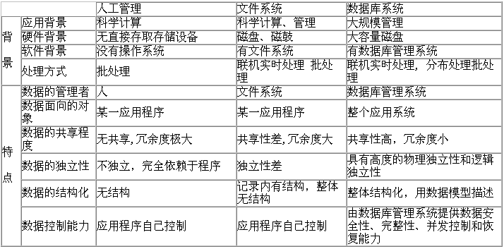

Slide 5
数据密集型应用（data intensive application）
数据密集型应用的特点
1.设及数据量大（TB），一般内存容纳不下，需放在辅存；
2.数据为持久数据（persistent data）；
3.数据为多个应用程序所共享,MIS、银行、办公系统、网络数据服务等。

Slide 6
数据管理
新书入库
读者增删
图书出纳
催还通知
文件系统的缺点
1.编写应用程序不方便;
2.数据冗余;
3.文件结构的每一修改
将导致应用程序的修改，
应用程序维护工作量大;
4.文件系统不支持对文件的并发访问；
5.数据的规范化与标准化较难达到。
书目文件
读者文件
出借文件

Slide 7
数据结构化
数据结构化是数据库与文件系统的根本区别。在描述数据时不仅要描述数据本身，还要描述数据之间的联系。
数据库系统（database system）
数据与单位（enterprise）对应，看成一个单位的
共享资源，由数据库管理系统软件（DataBase Manage
ment System，简称DBMS）统一管理。
数据库系统以统一管理和共享数据为主要特征

Slide 8
DBMS的发展
1964年，IDS（Integrated Data Store）网状，通用电气，Bachman（图灵奖，1973）
60年代末，IMS（Information Management System）层次，IBM
1970 Codd提出了关系模型（relational data model）（图灵奖，1981）
1977 IBM System R和Berkeley分校Ingres运行，关系模型
80年代，商品化关系DBMS成为主流，DB2,Oracle,Sybase,Informix,MS SQL Server,Access等

Slide 9
数据管理将继续发展，应用是动力，新的软硬件技术是基础，数据库是主要形式。

Slide 10
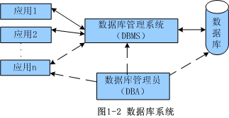
1.2 数据库系统
数据库系统一般由数据库、数据库管理系统
(及其开发工具)、应用系统、数据库管理员和用
户构成。下面分别介绍这几个部分的内容。

Slide 11
DBMS的主要功能
提供高级的用户接口
查询处理和优化
数据目录管理
并发控制
恢复功能
完整性约束检查
访问控制

Slide 12
1．硬件平台及数据库
由于数据库系统数据量都很大，加之DBMS
丰富的功能使得自身的规模也很大，因此，整个
数据库系统对硬件资源提出了较高的要求，这些
要求是：
(1)要有足够大的内存，存放操作系统、DBMS
的核心模块、数据缓冲区和应用程序。
(2)有足够大的磁盘等直接存取设备存放数据库
和备份数据。
(3)要求系统有较高的通道能力，以提高数据传送率。

Slide 13
2、软件
数据库系统的软件主要包括：
(1)DBMS。DBMS是为数据库的建立、使用和
维护配置的软件。
(2)支持DBMS运行的操作系统。
(3)具有数据库接口的高级语言及其编译系统，
便于开发应用程序。

Slide 14
(4)以DBMS为核心的应用开发工具。
应用开发工具是系统为应用开发人员和最终用户
提供的高效率、多功能的应用生成器、第四代语言
等各种软件工具。它们为数据库系统的开发和应用
提供了良好的环境。
(5)为特定应用环境开发的数据库应用系统。

Slide 15
3．人员
开发、管理和使用数据库系统的人员主要是：
数据库管理员、系统分析员和数据库设计人员、
应用程序员和最终用户。不同的人员涉及不同的
数据抽象级别，具有不同的数据视图，有各自的
职责。

Slide 16
(1)数据库管理员(DataBase Administrator，DBA)
具体职责包括：
1)决定数据库中的信息内容和结构
2)决定数据库的存储结构和存取策略
3)定义数据的安全性要求和完整性约束条件
4)监控数据库的使用和运行

Slide 17
另外，在数据运行过程中，大量数据不断插入、删除、修改，时间一长，会影响系统的性能。因此，DBA要定期对数据库进行重组织，以提高系统的性能。
当用户的需求增加或者改变时，DBA还要对数据库进行较大的改造，包括修改部分设计，即数据库的重构造。

Slide 18
(2)系统分析员和数据库设计人员
系统分析员负责应用系统的需求分析和规范说明，要和用户及DBA相结合，确定系统的软硬件配置，并参与数据库系统的概要设计。
数据库设计人员负责数据库中数据的确定、数据库各级模式的设计。数据库设计人员必须参加用户需求调查和系统分析，然后进行数据库设计。在很多情况下，数据库设计人员就由数据库管理员担任。

Slide 19
(3)应用程序员
应用程序员负责设计和编写应用系统的程序模块，并进行调试和安装。
(4)用户
这里用户是指最终用户(EndUser)。最终用户通过应用系统的用户接口使用数据库。常用的接口方式有浏览器、菜单驱动、表格操作、图形显示、报表书写等。

